Slide 1
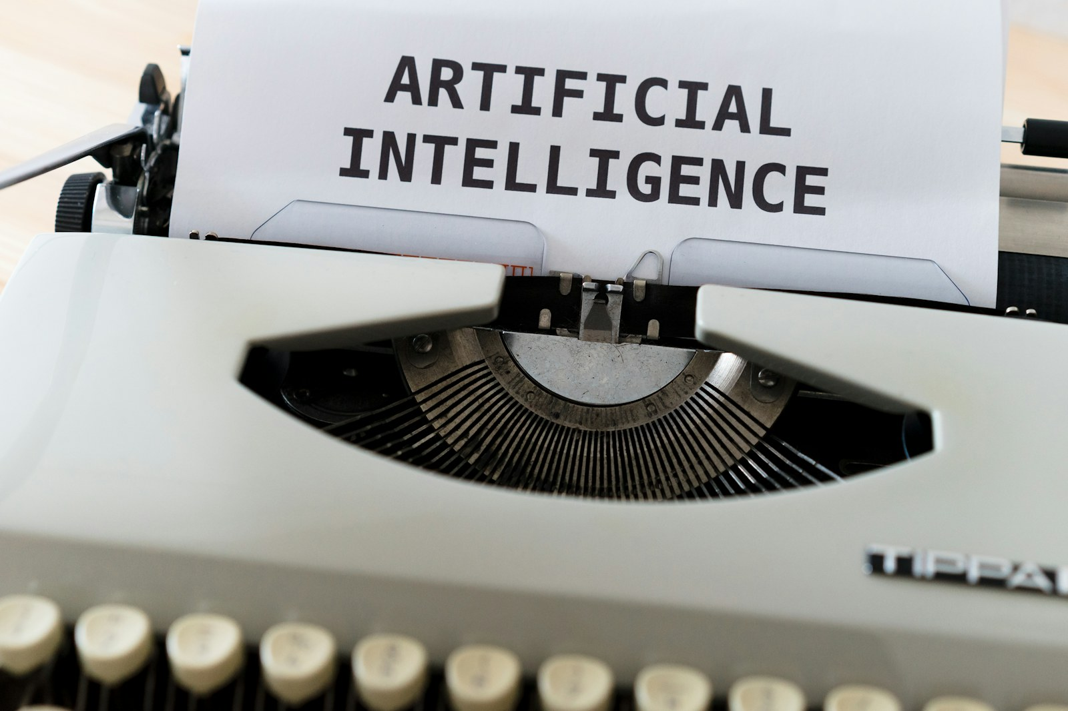
CURSO COMPLETO
Inteligência Artificial na Prática: Aplicações Reais para Profissionais Não Técnicos
2026-03-09
Foto: Markus Winkler / Unsplash

Slide 2
CONTEÚDO PROGRAMÁTICO
Índice
01
02
03
Desmistificando a Inteligência Artificial para Profissionais Não Técnicos
Ferramentas de IA Acessíveis e Sem Código para o Dia a Dia Profissional
IA para Análise de Dados e Geração de Insights Estratégicos
Compreender os conceitos fundamentais da Inteligência Artificial (IA).
Navegar pelo universo das ferramentas de Inteligência Artificial que não exigem programação.
Desenvolver a capacidade de extrair percepções valiosas e identificar tendências ocultas com IA.
04
05
IA e a Otimização da Experiência do Cliente e do Engajamento
IA e o Futuro do Trabalho: Oportunidades e Considerações Éticas
Compreender como a IA transforma a experiência do cliente (CX) e o engajamento.
Compreender o impacto da IA na transformação do mercado de trabalho e nas estruturas ocupacionais.

Slide 3
MÓDULO 01
Desmistificando a Inteligência Artificial para Profissionais Não Técnicos
O QUE VOCÊ VAI APRENDER
Compreender os conceitos fundamentais da Inteligência Artificial (IA).
Distinguir os principais tipos de IA e suas aplicações práticas.
Identificar o impacto transformador da IA em diversas indústrias e o potencial em sua área.
Foto: Markus Winkler / Unsplash

Slide 4
FUNDAMENTOS
Fundamentos
“
A Inteligência Artificial (IA) é um campo da ciência da computação.
2
3
4
Ela foca na criação de sistemas capazes de realizar tarefas que, tipicamente, exigiriam inteligência humana.
Isso envolve desenvolver algoritmos que permitem às máquinas aprender, raciocinar, perceber, compreender e agir. O objetivo é alcançar metas específicas.
A IA busca aumentar e complementar a inteligência humana. Ela automatiza tarefas repetitivas e complexas, além de identificar padrões difíceis para humanos.
EduGenAI

Slide 5
FUNDAMENTOS
Fundamentos (Parte 2)
A IA replica capacidades cognitivas humanas em máquinas, como aprendizado e tomada de decisões.
01
Ela permite que sistemas computacionais resolvam problemas e executem tarefas de forma autônoma.
02
A IA interpreta dados e age sobre eles, com base em um objetivo pré-determinado.
03
É crucial diferenciar IA de automação simples, pois a IA implica capacidade de "pensar" e adaptar.".
04
A IA está presente em diversas tecnologias diárias, muitas vezes sem que percebamos.
05
EduGenAI

Slide 6
APLICAÇÕES REAIS
Aplicações reais
A Inteligência Artificial é uma força transformadora, remodelando indústrias globalmente.
Ela redefine as expectativas dos clientes e a dinâmica competitiva do mercado.
1
4
Sua capacidade de processar dados, automatizar tarefas e gerar percepções impulsiona inovação e personalização.
A IA automatiza tarefas repetitivas e manuais em diversos setores.
2
5
Entender esse impacto é fundamental para profissionais, pois a IA muda as operações das empresas.
Ela otimiza processos, reduzindo custos e aumentando a velocidade das operações.
3
6
EduGenAI

Slide 7
APLICAÇÕES REAIS
Aplicações reais (Parte 2)
Sistemas de IA analisam grandes volumes de dados para identificar gargalos e ineficiências.
01
A produtividade das equipes eleva-se ao delegar tarefas rotineiras à IA.
02
Empresas podem focar recursos humanos em atividades estratégicas e criativas.
03
A IA permite criar experiências personalizadas em grande escala para os clientes.
04
Sistemas de recomendação ajustam ofertas com base no comportamento individual.
05
Chatbots e assistentes virtuais oferecem suporte ao cliente 24 horas por dia.
06
A análise de dados do cliente por IA melhora a segmentação de marketing.
07
Os resultados incluem maior satisfação do cliente e aumento da lealdade à marca.
08
A IA acelera a pesquisa e o desenvolvimento de novos produtos e serviços inovadores.
09
EduGenAI

Slide 8
APLICAÇÕES REAIS
Aplicações reais
“
Ela simula cenários complexos, testando ideias antes de investimentos.
2
3
4
5
6
A análise preditiva da IA identifica tendências de mercado e novas oportunidades.
Ferramentas de IA auxiliam na geração de designs, textos e até músicas originais.
Novos modelos de negócio baseados em IA estão emergindo em diversos setores.
A IA fornece percepções baseadas em dados que aprimoram decisões estratégicas.
Ela processa informações complexas mais rapidamente e com menos vieses humanos.
EduGenAI

Slide 9
APLICAÇÕES REAIS
Aplicações reais (Parte 2)
Modelos preditivos da IA ajudam a antecipar riscos e oportunidades futuras.
01
Decisões financeiras, logísticas e de marketing são otimizadas com o suporte da IA.
02
Isso resulta em decisões mais informadas e com maior probabilidade de sucesso.
03
4
💭 Pare um momento e reflita
Como a Inteligência Artificial já impacta a sua área de atuação ou o seu dia a dia profissional, mesmo que você não perceba diretamente?
EduGenAI

Slide 10
APLICAÇÕES REAIS
Exemplo de aplicações relevantes para não especialistas
Marketing e Vendas: Análise de sentimentos, personalização de campanhas e chatbots de atendimento.
Educação: Tutoriais adaptativos, personalização de conteúdo e detecção de plágio.
1
5
Recursos Humanos: Triagem inteligente de currículos, análise de desempenho e plataformas de aprendizado adaptativo.
Advocacia: Análise de contratos, pesquisa jurídica de precedentes e automação de documentos.
2
6
Finanças: Detecção de fraudes, _scoring_ de crédito e robôs de investimento.
Gestão de Projetos: Otimização de cronogramas, alocação de recursos e análise de riscos.
3
7
Saúde: Diagnóstico auxiliar por imagem, monitoramento de pacientes e descoberta de medicamentos.
4
EduGenAI

Slide 11
RESUMO DO MÓDULO
Resumo do Módulo
1
Neste módulo, desmistificamos a Inteligência Artificial, definindo-a e diferenciando-a de mitos comuns.
2
Exploramos os principais tipos de IA, como aprendizado de máquina e aprendizado profundo, e como eles impulsionam aplicações práticas em PLN e Visão Computacional.
3
Por fim, analisamos o impacto global da IA na eficiência, experiência do cliente, inovação e tomada de decisões em diversas indústrias.
EduGenAI

Slide 12
KEY TAKEAWAYS
Key Takeaways
1
2
3
A Inteligência Artificial permite que máquinas realizem tarefas que exigem intelecto humano.
A IA não é ficção científica, mas uma realidade presente, transformando trabalho e vida.
Existem diferentes tipos de IA, sendo a IA Fraca a base das aplicações diárias.
4
5
6
aprendizado de máquina e aprendizado profundo são subcampos cruciais que permitem à IA aprender com dados.
PLN e Visão Computacional são tecnologias que interagem e interpretam linguagem e imagens.
A IA aumenta a eficiência, personaliza a experiência do cliente e impulsiona a inovação.

Slide 13
MÓDULO 02
Ferramentas de IA Acessíveis e Sem Código para o Dia a Dia Profissional
02
O QUE VOCÊ VAI APRENDER
Navegar pelo universo das ferramentas de Inteligência Artificial que não exigem programação.
Capacitar profissionais para incorporar a IA em suas rotinas de trabalho, independentemente da formação técnica.
Otimizar processos e facilitar a tomada de decisões através do uso estratégico de IA acessível.

Slide 14
FUNDAMENTOS
Fundamentos
“
A democratização da Inteligência Artificial (IA) é uma realidade. Ferramentas No-Code (sem código) e Low-Code (baixo código) tornaram a IA acessível a todos.
2
3
4
Essas plataformas oferecem interfaces intuitivas e funcionalidades prontas para uso.
Elas permitem que profissionais não técnicos aproveitem o poder da IA.
O foco é usar a IA para aumentar a produtividade e a eficiência profissional.
EduGenAI

Slide 15
COMO FUNCIONA
Como funciona
A IA No-Code e Low-Code simplifica o desenvolvimento e uso de soluções inteligentes.
1
No-Code
2
Permite criar soluções de IA sem escrever código.
Low-Code
3
Oferece uma base visual, com opção de código customizado para refinamentos.
Essas abordagens aceleram o desenvolvimento e reduzem custos.
4
Elas permitem a criação de soluções próprias, quebrando barreiras técnicas.
5
EduGenAI

Slide 16
MODELOS E TIPOS
Modelos / Tipos
Aspecto | IA No-Code | IA Low-Code
🚀 Desenvolvimento | Não exige conhecimento de programação. | Exige algum conhecimento técnico para personalização.
🎨 Interface | Visual, "arrastar e soltar", formulários. | Principalmente visual, com blocos de código para ajustes.
🛠️ Flexibilidade | Limitada às funcionalidades pré-configuradas. | Maior flexibilidade, permite personalização avançada.
⚡ Rapidez | Muito mais rápido para implementação de soluções simples. | Mais rápido que o desenvolvimento tradicional, mas exige mais tempo que No-Code.
🎯 Público | Profissionais não técnicos, usuários de negócios. | Desenvolvedores cidadãos, equipes de TI com foco em agilidade.
EduGenAI

Slide 17
MODELOS E TIPOS
Categorias de Ferramentas de IA Acessíveis
Categoria | Definição | Aplicações
💬 Assistentes Virtuais e Chatbots | Sistemas que simulam conversas humanas por texto ou voz. | Melhoram atendimento ao cliente, suporte interno e automação de FAQ.
✍️ Automação de Texto e Geração de Conteúdo | Utilizam Modelos de Linguagem para gerar, resumir e refinar textos. | Agilizam a criação de conteúdo, superam bloqueios criativos e otimizam a comunicação.
📊 Análise de Dados e Visualização | Plataformas que usam IA para identificar padrões e tendências em dados. | Melhoram a tomada de decisões, identificam oportunidades e otimizam estratégias.
🔄 Automação de Fluxos de Trabalho (RPA) | Softwares que imitam ações humanas para automatizar tarefas repetitivas. | Aumentam a eficiência operacional, reduzem erros e liberam colaboradores.
👁️ Reconhecimento de Imagem e Visão Computacional | Soluções que analisam imagens e vídeos para identificar e entender conteúdo. | Otimizam inventário, melhoram segurança ou categorizam mídias visuais.
EduGenAI

Slide 18
ESTUDO DE CASO
Exemplo prático
CHATGPT (OPENAI)
Poderoso para geração de texto, brainstorming, escrita criativa e resumos.
●
COPY.AI
Especializada em marketing, gera textos para anúncios, e-mails e posts de blog.
▲
EduGenAI

Slide 19
ESTUDO DE CASO
Exemplo prático (Parte 2)
MANYCHAT
Focado em marketing e vendas, automatiza conversas no Facebook Messenger e Instagram DMs.
●
EduGenAI

Slide 20
ESTUDO DE CASO
Exemplo prático (Parte 3)
LANDBOT
Desenvolve chatbots interativos para web e WhatsApp com interface visual.
●
EduGenAI

Slide 21
EXEMPLO PRÁTICO
Exemplo prático (Parte 4)
Critérios Aplicados: Botsify: Cria chatbots para sites, Facebook Messenger e WhatsApp via arrastar e soltar.
1
EduGenAI

Slide 22
APLICAÇÕES REAIS
Aplicações reais
A IA No-Code já está transformando diversas profissões.
01
2
Marketing
3
Vendas
Gerar múltiplas versões de títulos para anúncios em segundos com o Copy.ai.
Utilizar chatbot para qualificar leads 24 horas por dia, agendando reuniões automaticamente.
4
Recursos Humanos
5
Atendimento ao Cliente
6
Gestão de Projetos
Automatizar o envio de e-mails de boas-vindas para novos funcionários com o Zapier.
Implementar assistente virtual para responder perguntas frequentes com o Botsify.
Conectar planilhas de tarefas com ferramentas de comunicação via Make.
7
Educação
Criar resumos de artigos científicos ou material didático rapidamente com o ChatGPT.
EduGenAI

Slide 23
DESAFIOS E CUIDADOS
⚠
Desafios e cuidados
A integração da IA requer atenção para evitar armadilhas.
Identifique Tarefas Repetitivas: Liste atividades que consomem tempo e são padronizadas.
Escolha a Ferramenta Certa: Pesquise ferramentas No-Code que se encaixam nas suas necessidades.
Comece Pequeno: Implemente a IA em um processo pequeno e de baixo risco, monitorando resultados.
Capacitação Contínua: Mantenha-se atualizado sobre novas ferramentas e funcionalidades de IA.
💭 Pare um momento e reflita: Quais tarefas do seu dia a dia profissional poderiam ser otimizadas ou automatizadas com o uso de uma ferramenta de IA sem código?
EduGenAI

Slide 24
RESUMO DO MÓDULO
Resumo do Módulo
1
Este módulo explorou as ferramentas de IA acessíveis e sem código, demonstrando como elas democratizam o acesso à inteligência artificial.
2
Abordamos as diferentes categorias de ferramentas e suas aplicações práticas no ambiente profissional.
3
A IA sem a necessidade de programação capacita profissionais a otimizar processos, gerar conteúdo, analisar dados e automatizar tarefas, transformando o dia a dia de forma eficiente e estratégica.
EduGenAI

Slide 25
KEY TAKEAWAYS
Key Takeaways
1
2
3
A Inteligência Artificial acessível democratiza o uso da IA para todos os profissionais.
Ferramentas No-Code eliminam a necessidade de conhecimentos de programação, facilitando a adoção.
Assistentes virtuais e chatbots aprimoram o atendimento e a comunicação interna nas empresas.
4
5
6
Ferramentas de automação de texto agilizam a criação de conteúdo e a comunicação escrita.
A análise de dados simplificada permite percepções valiosas para tomada de decisões estratégicas.
A automação de fluxos de trabalho (RPA No-Code) otimiza tarefas repetitivas e libera tempo.

Slide 26

MÓDULO 03
IA para Análise de Dados e Geração de Insights Estratégicos
O QUE VOCÊ VAI APRENDER
Entender como a Inteligência Artificial revoluciona a análise de dados.
Desenvolver a capacidade de extrair percepções valiosas e identificar tendências ocultas com IA.
Aplicar o conhecimento para embasar decisões estratégicas com precisão e agilidade.
Foto: 1981 Digital / Unsplash

Slide 27
FUNDAMENTOS
Fundamentos
“
A Inteligência Artificial democratiza a análise de dados, tornando-a acessível a profissionais não técnicos.
2
3
Ela transforma dados brutos em conhecimento acionável, impulsionando a inovação e a eficácia.
Este módulo capacita você a utilizar a IA como uma extensão da sua capacidade de tomada de decisão.
EduGenAI

Slide 28
COMO FUNCIONA
Como funciona
1
2
3
4
A Análise de Dados
Ferramentas e plataformas de
O foco está na
Interfaces simplificadas são pilares
com IA para não técnicos simplifica a extração de informações significativas.
IA traduzem algoritmos complexos em ações intuitivas.
interpretação dos resultados e na aplicação prática dos percepções geradas.
fundamentais das ferramentas de IA para não técnicos.
EduGenAI

Slide 29
COMO FUNCIONA
Como funciona (Parte 2)
A IA consegue identificar padrões e anomalias invisíveis aos métodos tradicionais.
1
Profissionais podem focar no "porquê" e no "como" usar a informação. ".
2
Ela identifica correlações, tendências e relações que escapariam à análise humana ou a softwares simples.
3
Isso permite a descoberta de percepções valiosas de dados aparentemente desconectados.
4
A IA varre petabytes de dados em busca de informações relevantes.
5
Ela descobre correlações não óbvias entre variáveis diversas. Economiza tempo e recursos pela automação da análise.
6
EduGenAI

Slide 30
MODELOS E TIPOS
Modelos / Tipos
Aspecto | Ferramenta | Foco Principal
📊 Visualização | Tableau | Dashboards interativos e insights com IA
🔗 Conectividade | Microsoft Power BI | Conexão com diversas fontes, ML
🔄 Relatórios | Google Looker Studio | Relatórios e painéis intuitivos e gratuitos
💡 Self-Service | Qlik Sense | Análises self-service e associações inteligentes
☁️ Nuvem | SAP Analytics Cloud | BI, planejamento e análises preditivas na nuvem
EduGenAI

Slide 31
ESTUDO DE CASO
Exemplo prático
CONTEXTO
Imagine uma empresa de e-commerce que usa IA para analisar o histórico de compras de seus clientes.
●
DESAFIO
A IA identifica padrões de comportamento e recomenda produtos personalizados, aumentando as chances de compra.
▲
SOLUÇÃO
Ela processa milhões de transações rapidamente e sugere itens relevantes.
◆
💭 PARE UM MOMENTO E REFLITA
Como a automação da análise de dados por IA poderia otimizar as decisões estratégicas em sua própria área de atuação, transformando a forma como você aborda os desafios?
■
EduGenAI

Slide 32
APLICAÇÕES REAIS
Aplicações reais
A IA é aplicada em diversas indústrias para análise de dados, gerando percepções estratégicos.
01
Ela melhora a tomada de decisão e a eficiência operacional.
02
3
Marketing e Vendas
A IA recomenda produtos personalizados e otimiza campanhas de marketing.
Ela usa o histórico de navegação para aumentar o valor do carrinho.
04
5
Gestão Financeira
Eles otimizam decisões sobre investimentos.
06
Softwares de IA detectam fraudes, identificam despesas excessivas e projetam o fluxo de caixa.
EduGenAI

Slide 33
APLICAÇÕES REAIS
Aplicações reais (Parte 2)
Recursos Humanos: A IA agiliza a triagem de currículos e identifica padrões de sucesso para prever desempenho de candidatos.
Eles personalizam tratamentos.
1
4
Ela melhora a retenção de talentos.
Educação: A IA analisa o desempenho de alunos, identifica pontos fracos e fortes. Ela permite criar planos de aprendizado personalizados.
2
5
Saúde: Sistemas de IA analisam dados de pacientes e identificam propensão a doenças, permitindo intervenções preventivas.
A IA consegue também reconhecer tendências e padrões ocultos, que não são imediatamente aparentes.
3
6
EduGenAI

Slide 34
APLICAÇÕES REAIS
Aplicações reais (Parte 3)
Isso inclui desde mudanças no comportamento do consumidor até a detecção de fraudes.
01
Algoritmos de IA são projetados para encontrar regularidades e anomalias nos dados.
02
Algoritmos de IA preveem a sazonalidade de produtos com base em históricos.
03
Em marketing, a IA identifica padrões de engajamento em plataformas digitais.
04
A detecção de desvios em padrões normais indica problemas ou oportunidades.
05
EduGenAI

Slide 35
APLICAÇÕES REAIS
Aplicações reais
“
O reconhecimento facial em vídeos de segurança é um exemplo de identificação visual.
2
3
4
5
6
A Inteligência Artificial não apenas analisa o passado, mas também projeta o futuro (análise preditiva).
Isso é crucial para o planejamento estratégico e a tomada de decisões proativas.
Modelos preditivos utilizam algoritmos para estimar probabilidades e resultados futuros.
A previsão de demanda otimiza o estoque e a produção. No setor financeiro, a IA pode prever o risco de inadimplência de um cliente.
A previsão de churn permite ações proativas para reter clientes.
EduGenAI

Slide 36
APLICAÇÕES REAIS
Aplicações reais (Parte 2)
Capacita organizações a agir antes dos eventos, minimizando riscos e maximizando oportunidades.
01
A capacidade da IA de fornecer percepções rápidos e precisos impacta a qualidade e a velocidade das decisões estratégicas.
02
Ela reduz a subjetividade e a dependência da intuição. Dados concretos e claros substituem suposições no processo decisório.
03
A velocidade na geração de percepções permite respostas rápidas a mudanças de mercado.
04
Decisões de negócios são otimizadas para maximizar lucros e minimizar custos.
05
A IA ajuda a justificar escolhas para partes interessadas com dados concretos.
06
Resulta em maior confiança nas decisões e alocação eficiente de recursos.
07
EduGenAI

Slide 37
DESAFIOS E CUIDADOS
⚠
Desafios e cuidados
É fundamental garantir a qualidade dos dados alimentados aos sistemas de IA. Dados incorretos ou viesados podem levar a percepções distorcidos e decisões errôneas.
A interpretação humana dos resultados da IA continua sendo crucial para um uso eficaz e ético.
A privacidade dos dados é uma preocupação ética fundamental na análise por IA.
É essencial compreender as limitações dos modelos preditivos.
Evitar a dependência excessiva da IA sem validação humana é importante.
A transparência sobre como a IA chega a certas conclusões ainda é um desafio.
EduGenAI

Slide 38
RESUMO DO MÓDULO
Resumo do Módulo
1
A Inteligência Artificial revoluciona a análise de dados, tornando-a acessível a profissionais não técnicos por meio de ferramentas intuitivas.
2
Ela permite a extração de percepções valiosas, identificação de tendências ocultas e previsão de resultados futuros.
3
Isso capacita a tomada de decisões estratégicas mais rápidas e precisas, transformando dados brutos em conhecimento acionável.
EduGenAI

Slide 39
KEY TAKEAWAYS
Key Takeaways
1
2
3
A IA democratiza a análise de dados para profissionais não técnicos.
Profissionais não técnicos podem extrair percepções valiosas de grandes volumes de dados.
A IA identifica tendências e padrões ocultos não visíveis manualmente.
4
5
6
A capacidade preditiva da IA permite antecipar resultados proativamente.
percepções embasados por IA elevam a precisão nas decisões estratégicas.
Ferramentas "low-code" e "no-code" facilitam a aplicação da IA.".

Slide 40

MÓDULO 04
IA e a Otimização da Experiência do Cliente e do Engajamento
O QUE VOCÊ VAI APRENDER
Compreender como a IA transforma a experiência do cliente (CX) e o engajamento.
Identificar aplicações práticas da IA para personalizar ofertas e otimizar o atendimento.
Desenvolver a capacidade de aplicar soluções de IA em CX, mesmo sem formação técnica aprofundada.
Foto: Vitaly Gariev / Unsplash

Slide 41
FUNDAMENTOS
Fundamentos
“
Isso leva a interações mais personalizadas e eficientes.
2
A IA pode automatizar tarefas rotineiras, liberando as equipes para focar em problemas complexos e estratégicos.
EduGenAI

Slide 42
FUNDAMENTOS
Fundamentos (Parte 2)
A Experiência do Cliente (CX) refere-se à percepção geral de um cliente sobre a interação com uma empresa.
01
Uma CX positiva cultiva a lealdade, gera marketing boca a boca e impulsiona o crescimento.
02
A Inteligência Artificial (IA) atua como um catalisador para aprimorar cada ponto de contato do cliente, permitindo uma compreensão mais profunda de suas necessidades.
03
EduGenAI

Slide 43
COMO FUNCIONA
Como funciona
A IA aprimora a CX em diversas frentes.
1
Análise de Dados
2
Processa grandes volumes de informações do cliente para identificar padrões.
Personalização
3
Adapta ofertas, mensagens e conteúdo com base no comportamento individual.
Automação
4
Gerencia tarefas repetitivas, como atendimento a dúvidas frequentes, com chatbots.
Previsão
5
Antecipa necessidades do cliente, comportamentos de compra e potenciais problemas.
Monitoramento
6
Acompanha retorno e sentimentos em tempo real em várias plataformas.
EduGenAI

Slide 44
MODELOS E TIPOS
Modelos / Tipos
Aspecto | Chatbots | Assistentes Virtuais
🎯 Definição | Programas que simulam conversas humanas via texto ou voz. | Capacitam múltiplos sistemas e oferecem diversas funcionalidades.
⚡ Disponibilidade | Atendem 24/7, garantindo suporte constante. | Integrações em smart speakers e apps mais complexos.
💬 Funções | Resolução de dúvidas comuns, encaminhamento inteligente. | Agendamento de compromissos, controle de dispositivos, busca de informações.
📈 Complexidade | Geralmente focados em tarefas específicas e rotineiras. | Capazes de lidar com conversas mais complexas e multitarefas.
💡 Exemplo | Chatbot de banco verifica saldo ou redefine senhas. | Siri, Google Assistant, Alexa.
EduGenAI

Slide 45
ESTUDO DE CASO
Exemplo prático
CONTEXTO
Um cliente compra livros de ficção científica em uma livraria online. Uma IA identifica esse padrão de compra.
●
DESAFIO
Automaticamente, a IA envia e-mails semanais com lançamentos e promoções desse gênero específico.
▲
SOLUÇÃO
Isso aumenta a relevância da comunicação e a probabilidade de novas compras, melhorando a experiência do cliente.
◆
EduGenAI

Slide 46
APLICAÇÕES REAIS
Aplicações reais
1
Personalização de Ofertas
2
Atendimento Automatizado
3
Análise de retorno
Plataformas de e-commerce usam IA para recomendar produtos com base no histórico de compras e navegação do usuário.
Um chatbot em um site de banco auxilia clientes a verificar o saldo, redefinir senhas ou consultar extratos sem intervenção humana.
Uma empresa de software analisa comentários de usuários sobre uma nova atualização.
A IA detecta rapidamente reclamações sobre uma função específica, alertando a equipe de desenvolvimento para revisá-la.
04
5
Engajamento em Streaming
As recomendações são baseadas no histórico de visualizações e classificações do usuário, mantendo o cliente engajado.
06
Plataformas como Netflix usam IA para recomendar filmes e séries.
EduGenAI

Slide 47
DESAFIOS E CUIDADOS
⚠
Desafios e cuidados
Qualidade dos Dados: A precisão das análises da IA depende da qualidade dos dados de entrada. Dados imprecisos resultam em percepções distorcidos.
Viés Algorítmico: Algoritmos podem perpetuar ou ampliar vieses existentes nos dados. Isso pode levar a experiências de cliente injustas ou ineficazes.
Manutenção do Toque Humano: Embora a IA automatize, o equilíbrio com a interação humana é crucial. A empatia e o cuidado humano são insubstituíveis em certas situações.
Privacidade do Cliente: O uso de IA para coletar e analisar dados levanta questões de privacidade. É fundamental garantir conformidade com regulamentações como a LGPD.
Super-Automação: Automatizar demais pode remover oportunidades de conexão humana. Isso pode afetar negativamente a percepção de valor do cliente.
💭 Pare um momento e reflita: Como as soluções de IA que você conheceu neste módulo poderiam ser aplicadas para resolver um desafio real de CX na sua área de atuação ou em uma empresa que você.
EduGenAI

Slide 48
RESUMO DO MÓDULO
Resumo do Módulo
1
Exploramos como a Inteligência Artificial revoluciona a Experiência do Cliente (CX) e o engajamento.
2
A IA permite personalização em massa, otimiza o atendimento com chatbots e extrai percepções valiosas de feedbacks.
3
Ao aplicar esses conceitos, profissionais podem criar um diferencial competitivo significativo para suas organizações.
EduGenAI

Slide 49
KEY TAKEAWAYS
Key Takeaways
1
2
3
A IA aprimora a Experiência do Cliente (CX) por meio de personalização, automação e eficiência.
A personalização impulsionada pela IA aumenta a relevância de ofertas e o engajamento do cliente.
Chatbots e assistentes virtuais oferecem atendimento rápido, 24/7, e direcionamento inteligente de demandas.
4
5
6
A análise de sentimento por IA em mídias sociais e feedbacks fornece percepções valiosas para melhoria contínua.
Estratégias de IA otimizam jornadas do cliente e guiam o marketing preditivo para maior engajamento.
Implementar IA para CX não exige formação técnica; soluções "no-code" e "low-code" facilitam os primeiros passos.".
7
É crucial equilibrar a automação da IA com o toque humano para construir relacionamentos duradouros com os clientes.

Slide 50

MÓDULO 05
IA e o Futuro do Trabalho: Oportunidades e Considerações Éticas
O QUE VOCÊ VAI APRENDER
Compreender o impacto da IA na transformação do mercado de trabalho e nas estruturas ocupacionais.
Identificar as principais oportunidades e novas funções que surgem com o avanço da inteligência artificial.
Refletir criticamente sobre as considerações éticas e a responsabilidade no uso da IA no ambiente profissional.
Foto: Markus Winkler / Unsplash

Slide 51
FUNDAMENTOS
Fundamentos
“
A automação de tarefas rotineiras libera trabalhadores para funções mais estratégicas.
2
3
A IA impulsiona a necessidade de novas habilidades no mercado de trabalho. Novos setores e funções emergem como consequência do avanço da IA.
Adaptabilidade e resiliência são qualidades indispensáveis para o profissional do futuro.
EduGenAI

Slide 52
FUNDAMENTOS
Fundamentos (Parte 2)
A Inteligência Artificial (IA) é uma força transformadora que redefine as estruturas ocupacionais.
01
Ela influencia as habilidades valorizadas e as dinâmicas de colaboração no mercado. Não é apenas uma ferramenta, mas um agente de mudança profunda.
02
A IA remodela o mercado de trabalho, automatizando tarefas e criando novas demandas. Esta transformação exige adaptação contínua de profissionais e empresas.
03
EduGenAI

Slide 53
COMO FUNCIONA
Como funciona
1
2
3
4
A colaboração entre humanos
Combina as capacidades analíticas
Esta união otimiza processos e gera inovações.
A intuição humana aliada
e IA não se baseia em substituição, mas em simbiose.
da IA com a criatividade e o pensamento crítico humanos.
ao processamento da IA cria um potencial poderoso.
EduGenAI

Slide 54
COMO FUNCIONA
Como funciona (Parte 2)
1
2
3
4
Humanos podem focar em
A IA atua como
A interação eficaz com
Profissionais que dominam essa
tarefas de alto valor, delegando o repetitivo à IA.
ferramenta de suporte, não como substituto integral do trabalho humano.
sistemas de IA aprimora a tomada de decisões.
colaboração terão uma vantagem competitiva.
EduGenAI

Slide 55
ESTUDO DE CASO
Exemplo prático
CONTEXTO
Em um escritório de advocacia, a IA pode analisar milhares de documentos em segundos. Ela identifica precedentes relevantes rapidamente.
●
DESAFIO
O advogado, por sua vez, concentra-se na argumentação estratégica e na construção do caso, usando a inteligência humana.
▲
EduGenAI

Slide 56
MODELOS E TIPOS
Modelos / Tipos
Aspecto | Novas Funções Impulsionadas pela IA
👩‍💻 Tecnologia | Engenheiros de Prompt: Otimizam interação com modelos de IA.
⚖️ Ética | Especialistas em Ética da IA: Garantem uso responsável e justo.
📊 Dados | Cientistas de Dados: Gerenciam e interpretam grandes volumes de informações.
✍️ Conteúdo | Curadores de Conteúdo de IA: Organizam dados para alimentar algoritmos.
🎨 Design | Designers de UX para IA: Focam na interface intuitiva para sistemas inteligentes.
EduGenAI

Slide 57
APLICAÇÕES REAIS
Aplicações reais
Para prosperar no futuro do trabalho impulsionado pela IA, habilidades-chave se tornam valiosas.
01
Elas vão além da técnica, focando na inovação humana e relacionamento.
02
Pensamento Crítico e Resolução de Problemas: Capacidade de analisar situações complexas e encontrar soluções inovadoras.
03
4
Criatividade e Inovação
5
Inteligência Emocional
6
Colaboração e Comunicação
Habilidade de gerar novas ideias e abordagens únicas.
Compreensão e gestão de emoções, fundamental para a colaboração.
Aptidão para trabalhar eficazmente em equipes e transmitir ideias.
EduGenAI

Slide 58
APLICAÇÕES REAIS
Aplicações reais (Parte 2)
Alfabetização em IA (Literacy): Compreensão básica de como a IA funciona e seus potenciais.
Um gerente que entende como a IA pode analisar dados de vendas se torna mais eficaz.
1
3
Adaptabilidade e Aprendizagem Contínua: Disposição para adquirir novas habilidades e se ajustar a mudanças.
Ele formula estratégias aliando sua visão de mercado à análise de dados fornecida.
2
4
EduGenAI

Slide 59
DESAFIOS E CUIDADOS
⚠
Desafios e cuidados
A inserção da IA no ambiente de trabalho levanta questões éticas importantes. A garantia de um uso justo, transparente e responsável é fundamental.
Viés e Discriminação: Algoritmos podem perpetuar preconceitos se não forem bem projetados.
Privacidade de Dados: A coleta e o uso de dados por IA exigem rigorosas políticas de proteção.
Transparência e Explicabilidade (XAI): Necessidade de entender como a IA toma decisões, evitando "caixas pretas".
Responsabilidade e Autonomia: É crucial definir quem é o responsável por erros de sistemas autônomos de IA.
Impacto Social e Desemprego Tecnológico: É importante mitigar as consequências negativas da automação no emprego.
EduGenAI

Slide 60
DESAFIOS E CUIDADOS
Desafios e cuidados (Parte 2)
Sistemas de RH baseados em IA que selecionam candidatos precisam ser auditados. Isso garante que não introduzam vieses de gênero ou raça nas avaliações.
1
A preparação para este novo cenário envolve investir em desenvolvimento pessoal. É fundamental adotar uma mentalidade de crescimento contínuo.
2
Busque cursos e workshops sobre IA para profissionais não técnicos. Desenvolva as habilidades interpessoais como pensamento crítico e colaboração.
3
Experimente ferramentas de IA em suas tarefas diárias. Participe de discussões e comunidades sobre o futuro do trabalho e IA.
4
Mantenha-se informado sobre as tendências e inovações em inteligência artificial. Incentive uma cultura de aprendizado e experimentação em seu ambiente de trabalho.
5
Advogue por práticas éticas e responsáveis no desenvolvimento e uso da IA.
6
EduGenAI

Slide 61
RESUMO DO MÓDULO
Resumo do Módulo
1
Este módulo explorou o impacto da IA no futuro do trabalho, destacando a transformação do mercado e o surgimento de novas oportunidades.
2
Abordamos a importância da colaboração humano-IA e das habilidades essenciais para a nova era.
3
Discutimos também as considerações éticas cruciais para um uso responsável e justo da inteligência artificial.
EduGenAI

Slide 62
KEY TAKEAWAYS
Key Takeaways
1
2
3
A Inteligência Artificial transformará o mercado de trabalho, criando novas oportunidades e exigindo novas habilidades.
A colaboração humano-IA é um modelo poderoso que combina a eficiência da máquina com a criatividade humana.
Novas funções e carreiras surgirão em resposta aos avanços da IA, exigindo adaptabilidade constante.
4
5
6
Habilidades como pensamento crítico, criatividade e inteligência emocional serão cruciais para o sucesso profissional.
A discussão ética sobre viés, privacidade e responsabilidade é fundamental para um uso justo da IA.
Profissionais não técnicos devem focar no desenvolvimento de habilidades interpessoais e na alfabetização em IA para se preparar.
7
A aprendizagem contínua e a experimentação são estratégias-chave para prosperar no futuro do trabalho.

Slide 63
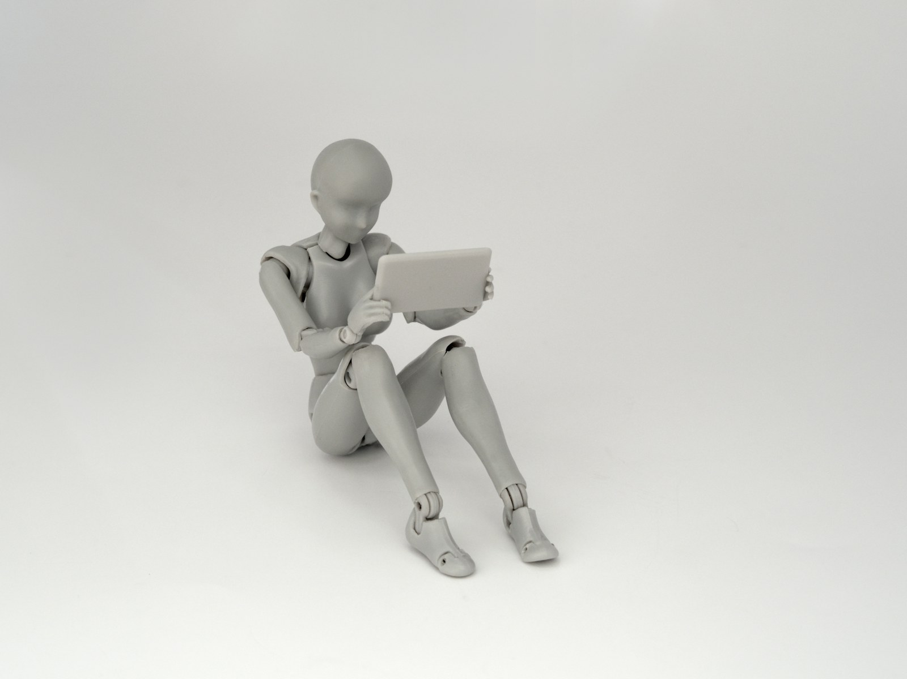
Obrigado!
Inteligência Artificial na Prática: Aplicações Reais para Profissionais Não Técnicos
CONCLUSÃO
2026-03-09
Foto: Brett Jordan / Unsplash

